Slide 1
网络安全思政教育
在高校开展的方式探究
第二组：刘小涵、张雨泉、陈黎煊、戴志鹏
答辩人：刘小涵
Notes:
身处信息化高速发展的时代，我们都享受到数据爆炸、万物互联所带来的便利。同时，自棱镜计划被斯诺登披露、到一系列安全事件频发，“网络信息安全”也逐渐走入我们的视野，并日益彰显着其重要性，也成为数字化社会发展的重要底层架构和基石。我国积极倡导网络安全的重要性，习总书记更是一阵见血地指出了“没有网络安全就没有国家安全”，积极推进网络安全在全国范围内的普及教育。与此同时，高校层面也需要有针对性的加强网络安全教育，并积极探索开展思政教育的方式，将安全意识普及给即将步入社会的大学生们。

Slide 2
01
网络安全局势严峻
02
网络安全意识淡薄
03
网络安全教育不成熟
目 录
04
加强网络安全思政教育

Slide 3
网络安全局势严峻
Notes:
网络安全很重要，但它却面临着十分严峻的局势。

Slide 4
1.1 网络安全面临巨大挑战
01
02
03
数据安全
隐私泄露
网络恐怖
主义
国家、企业、个人的数据安全问题
个人隐私的大肆泄露
网络恐怖主义甚嚣尘上
Notes:
首先是数据安全面临巨大挑战。
无论是最开始揭开网络安全问题的棱镜门，还是我们日常生活中经历的个人隐私信息泄露事件频发，都是很严重的数据安全问题。甚至是最近的网络安全宣传周给出忠告：不要使用剪刀手拍照，因为拍照时如果镜头距离够近，“剪刀手”照片通过照片放大和人工智能技术，就能将人物的指纹信息还原出来。基本上1.5米内拍摄的‘剪刀手’照片就能100%还原出被摄者的指纹，在1.5米-3米的距离内拍摄的照片能还原出50%的指纹，只有超过3米拍摄的照片才难以提取其中的指纹。同时各大app也在悄然收集着我们的数据，我们在享受大数据带来的便利的同时，已经逐渐丧失了隐私，活成了透明人。
网络空间已然成为恐怖组织蛊惑人心、招兵买马、密谋策动的重要平台，网络恐怖主义甚嚣尘上，严重危及国家与社会安全。
联合国“反恐执行工作组”（CTITE）将其界定为四类行为：“第一类是利用互联网通过远程改变计算机系统上的信息或者干扰计算机系统之间的数据通信以实施恐怖袭击；第二类是为恐怖活动目的将互联网作为其信息资源进行使用；第三类是将使用互联网作为散布与恐怖活动目的有关信息的手段；第四类是为支持用于追求或支持恐怖活动目的的联络和组织网络而使用互联网。”
网络恐怖主义作为恐怖主义犯罪的表现形式之一，网络恐怖主义的最终目标仍是希望借助网络空间，更为便利、有效地对现实世界制造危害与社会恐慌，壮大恐怖势力。
在全球万物互联的大背景下，与传统恐怖手段相比，网络恐怖主义将暴力破坏和思想渗透深度融入互联互通的网络空间，导致个体式恐怖主义突飞猛进，游击战、快闪战层出不穷、此起彼伏，令人难寻其踪，使恐怖主义危害更重，防范更难。
还有更多更多…

Slide 5

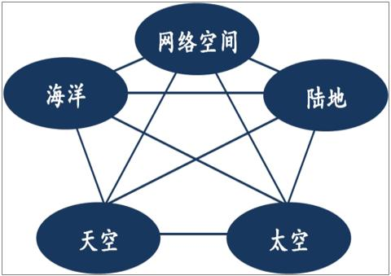
1.2 网络战威胁不断加强
Notes:
网络空间已日益成为继陆、海、空、天之后的第五大主权领域空间，成为各国争夺的重要战略空间。网络安全已扩展到国家安全、社会安全、基础设施安全甚至物理空间安全及人身安全层面。目前,各国均在采取多种措施增强网络防御和对抗能力。目前多国已经成立了超过200支网络战部队，他们都使用军事级的技术，是国家级的黑客力量，国家级的对手开始入场。

Slide 6
1.3 我国积极采取措施保障国家安全
明确了网络安全等级保护制度的法律地位
1
明确了不同层级的网络安全监测预警和应急处置的制度和机制
网安法
4
2
完善了网络安全义务和责任，加大了违法惩处力度
陆续发布了一系列行业规范和国家标准，为网安法的执行提供了依据
3
Notes:
我国已经采取了很多措施来保障网络安全。《中华人民共和国网络安全法》是我国第一部真正意义上的网络安全相关法律，提纲挈领的定义了国家、地区、企业和公民的网络安全责任、义务和权利。网安法的战略意义在于，它不仅明确了网络安全等级保护制度的法律地位，肯定了其重要性，更明确了不同层级的网络安全监测预警和应急处置的制度和机制。作为补充，国家陆续发布了一系列行业规范和国家标准，为网安法的执行提供了依据。

Slide 7
网络安全意识淡薄
Notes:
要坚持网络安全教育、技术、产业融合发展。

Slide 8
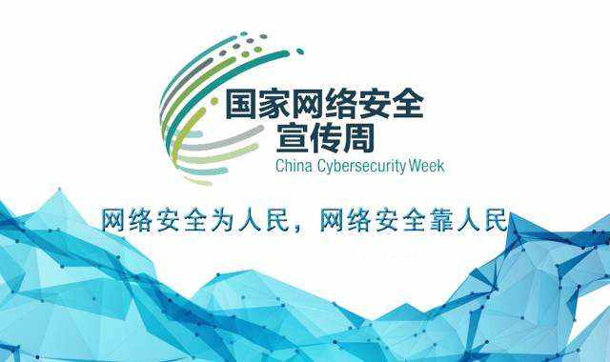
2.1 网络安全的保障离不开普通民众
Notes:
国家网络安全宣传周9月16日正式开幕，主题是“国家网络安全工作要坚持网络安全为人民、网络安全靠人民”。
“网络安全为人民”，意味着依然要继续加强个人信息安全保障，强化数据安全，维护公民在网络空间的合法权益。这些年来，移动应用程序超范围收集、滥用乃至泄露个人隐私数据的现象被屡屡曝光，大规模的数据泄露事件也时有发生，增强广大人民群众在网络空间的安全感，增强数据安全管理是必不可少的重要举措。
“网络安全靠人民”，就是要发挥广大人民群众在网络安全中的主体作用，同时也要提升他们的网络安全意识和风险防范能力。首先，需要开展全社会范围内的宣传教育活动，以及常规性的网络安全知识培训。其次，要特别注重提升重点人群的网络安全素养。一方面，要从娃娃抓起，从日常抓起，提升中小学生的网络安全意识，他们是“数字时代的原住民”，只有从小学安全、懂安全，才能更好地遨游网络，从互联网汲取营养。另一方面，则要注重对包括广大农村网民群体、老年人群体的科普教育，对于他们来说，安全感是勇于尝鲜“触网”的基础，只有他们能够“放心上网”，互联网的便利才能覆盖到更多普通人。
要坚持网络安全教育、技术、产业融合发展，坚持促进发展和依法管理相统一。

Slide 9
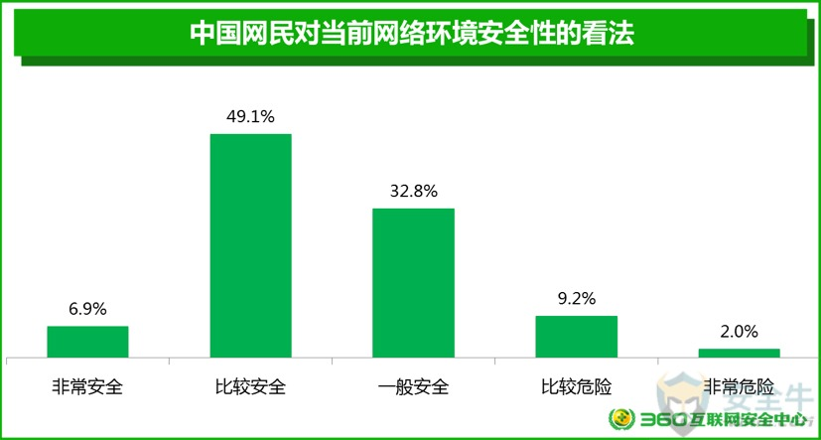
2.2 民众网络安全意识淡薄
Notes:
对于自身所处的网络环境，中国网民的安全感还是相对比较高的，约九成的网民认为当前的网络环境是安全的。其中，6.9%的网民认为非常安全；49.1%的网民认为当前的网络环境比较安全；32.8%的网民认为一般安全。与之相反的是，2.0%的网民认为非常危险；9.2%的网民认为当前的网络环境比较危险。

Slide 10
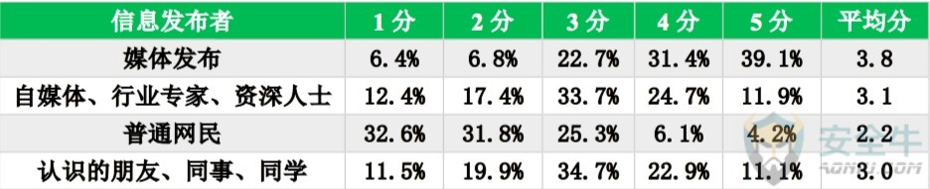
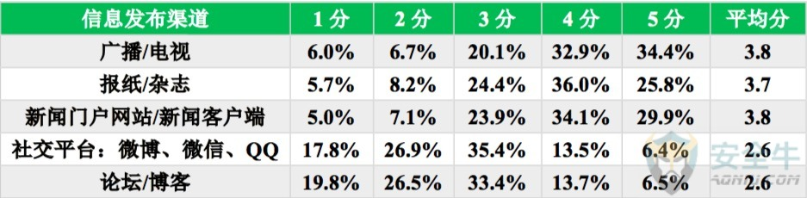
2.2 民众网络安全意识淡薄
Notes:
网络信息纷繁复杂，欺诈、谣言时有发生。那么，普通网民对于什么样的信息发布者，什么样的信息发布渠道更加信任呢？本次调研也对这个问题展开了研究。我们请网民对信息发布者和信息发布渠道的信任度进行打分，1-5分，1分最不可信，5分为最可信。
下表给出了网民对信息发布者可信度打分的结果。从平均分来看，网民最信任的信息发布者是：媒体发布，平均得分为3.8，其次是自媒体、行业专家、资深人士，得分是3.1。

Slide 11
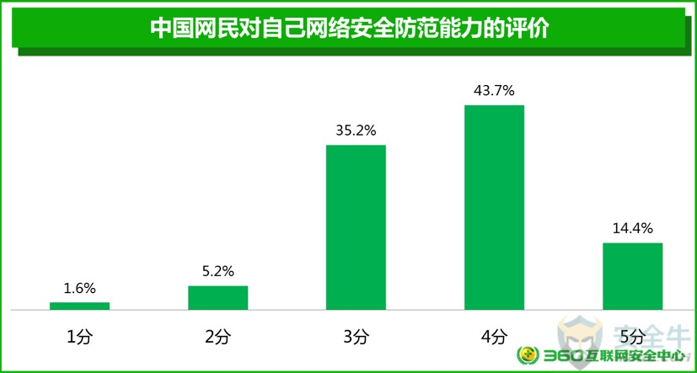
2.2 民众网络安全意识淡薄
Notes:
此项调研是让网民对自己的网络安全防范能力进行打分。结果显示，网民对自己网络安全防范能力总体来说是比较自信的，43.7%的网民给自己打了4分，14.4%的网民给自己打了5分。

Slide 12
网络安全教育不成熟

Slide 13
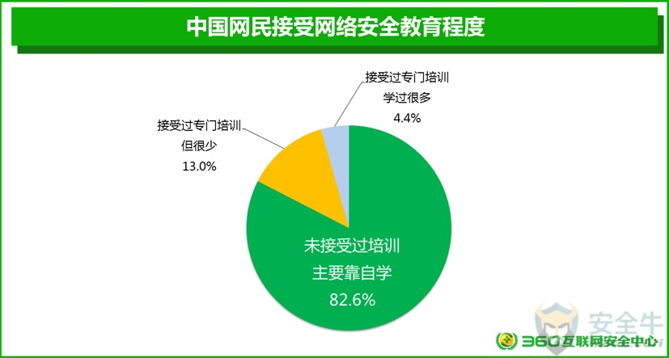
3.1 网络安全教育没有普及

Slide 14
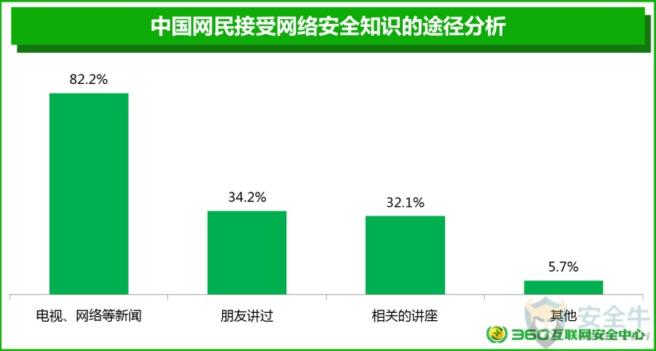
3.1 网络安全教育没有普及

Slide 15
3.2 高校网络安全教育流于形式
传统安全教育
网络安全教育
由于信息的不对等，高校处于教育主体地位，采用过滤、灌输的方式进行教育。
教育者往往具有权威性，使人信服。
往往以讲座的形式开展。
网络资源的开放性，使教育者在网络安全教育中的主体地位受到了削弱。要采用选择、引导的方式进行教育。
教育者受固有思维模式影响，接受新鲜事物的敏锐性可能落后于学生，权威性受到挑战。
需要学生参与其中的教育方式。
Notes:
、在网络安全信息的使用上，教育者失去了传统安全教育中对教育信息和资源的支配权和先导权，而是与受教育者同样的共享网络资源，很难再通过过滤和灌输的形式把教育内容强加给受教育者。在网络平台上是教育者与受教育者的平等互动、自由选择，教育者的所有教育行为都是只是给学生提供选择和引导。

Slide 16
加强网络安全思政教育

Slide 17
4.1 丰富高校网络安全教育形式
举办网络安全竞赛，提高大学生的技术热情
开设面向全校的通识选修课程，形成专门化、制度化
02
03
开展讲座、知识竞赛等，不局限于计算机的安全使用，还要进行网络心理健康教育
建立大学生网络安全监管机制
01
四个创新点
04
Notes:
要坚持网络安全教育、技术、产业融合发展。
网络安全教育往往仅涉及计算机的安全使用这些基本问题,对学生如何保护个人隐私、提高大学生网络心理健康教育基本缺失。让同学们提高自身抵制不良信息和思想的能力。

Slide 18
4.2 考核高校网络安全教育效果
在高校的网络安全教育中，应把网络安全教育纳入到高校的考核评价制度。
安全教育在开展之后，其工作效果如何还需要一个合理的课程考核制度来对其工作效果进行评价。
通过对网络安全教育工作的考核来对高校的网络安全教育工作方面存在的问题以及导致这些问题存在的原因进行分析，针对高校的实际情况，合理的对高校的网络安全教育工作进行调整。
安全教育
考核总结
Notes:
在高校的网络安全教育中，应把网络安全教育纳入到高校的考核评价制度。安全教育在以讲座、宣传栏、宣传片的形式开展之后，其工作效果如何还需要一个合理的课程考核制度来对其工作效果进行评价。通过对网络安全教育工作的考核来对高校的网络安全教育工作方面存在的问题以及导致这些问题存在的原因进行分析，针对高校的实际情况，合理的对高校的网络安全教育工作进行调整。高校网络安全教育考核体系内容应该包括对网络安全意识、网络安全知识、网络安全能力和思想政治素质四个方面的考核。网络安全教育的考核评价，不仅是考核学生的知识储备和掌握知识的准确度，还要求对大学生思考、分析、解决实际问题的能力评价。安全与不安全总是相对的，网络安全是一个系统的工程，不能仅仅依靠防火墙、杀毒软件等单个的系统，或某个人、某一部门的努力就能解决，而需要仔细考虑系统的安全需求，并将各种安全技术结合在一起，同时还应通过考核来对网络安全教育工作进行评价和完善，进而构成一个全面完整的体系。

Slide 19
感谢观看
THANK YOU FOR WATCHING

